Slide 1
DAVID CASTRO
Vida e Obra
Instituto Hahnemanniano George Galvão (IHGG)
Grupo de Estudos Homeopáticos de São Paulo (GEHSP) “Benoit Mure”
Ana Amélia Campos Claro Olandim
Médica Homeopata

Slide 2
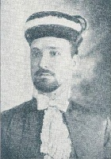
Introdução
DAVID CASTRO foi um dos maiores propagadores da Homeopatia no Brasil

Slide 3
Introdução
Dividimos o trabalho em 5 períodos:
1º - Origem e Formação Acadêmica
2º - Propagação do Saber Homeopático no Sul
3º - Retorno ao Rio de Janeiro
4º - Sua Influência na Homeopatia de SP
5º - Sua Influência na Homeopatia do Brasil e do Mundo

Slide 4
1º - Período:
Origem e Formação Acadêmica

Slide 5
1º Período: Origem e Formação Acadêmica
O Dr. David Castro, filho de Manoel Castro e Fanny Castro, nasceu em Recife (PE) em 02 de Maio de 1915.

Slide 6
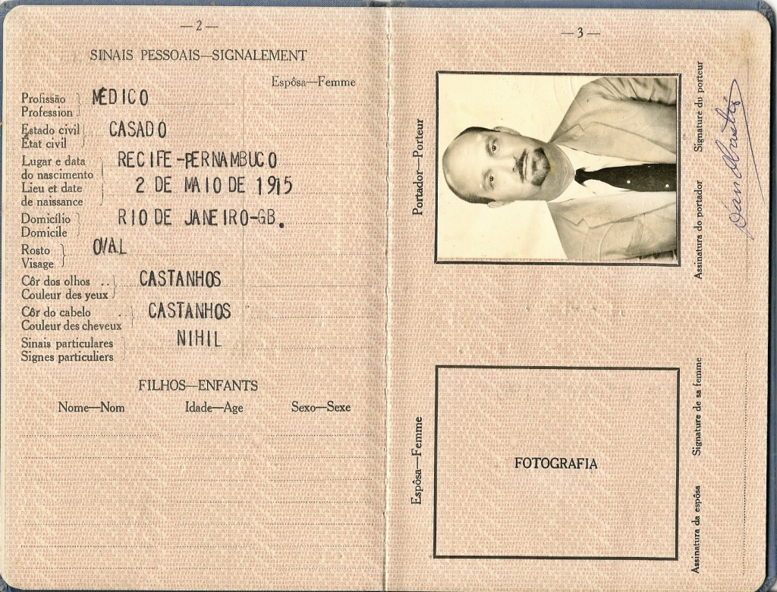
1º Período: Origem e Formação acadêmica
Detalhe do Passaporte

Slide 7
1º Período: Origem e Formação acadêmica
Foi casado com Ruzy Castro e teve três filhos: Mario Luis, Ivo Roberto e Fernando José.

Slide 8
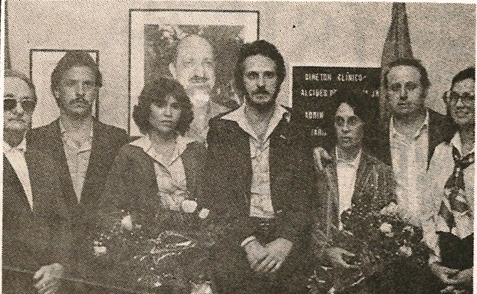
1º Período: Origem e Formação acadêmica

Slide 9
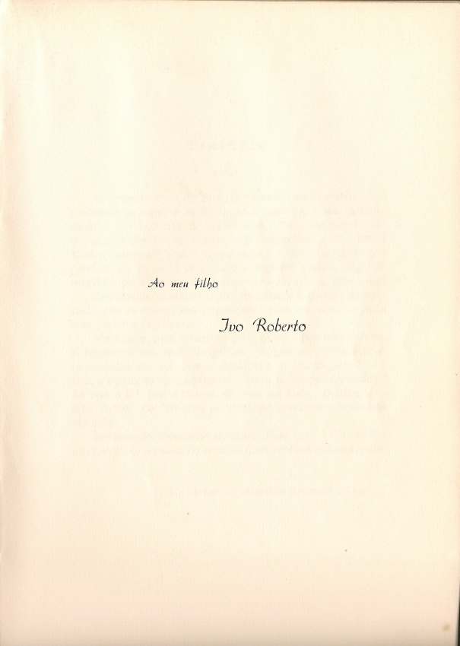
1º Período: Origem e Formação acadêmica
Dedicatória do livro Homeopatia 30 anos de vivência

Slide 10
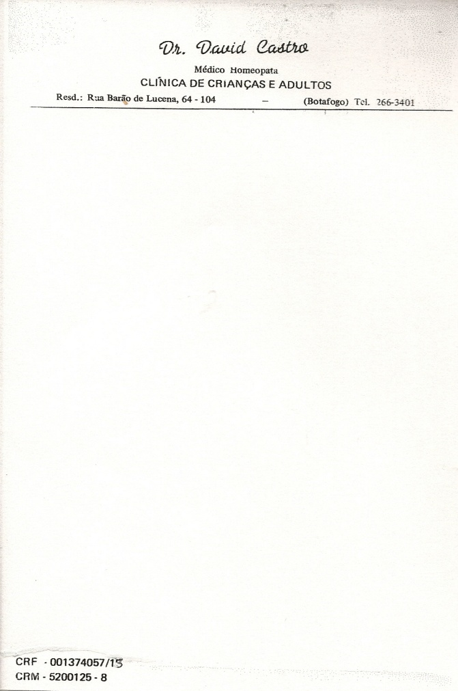
Formado em Farmácia:
Formado em Farmácia:
Formado em Farmácia:
Formado em Farmácia:
1º Período: Origem e Formação acadêmica
Formado em Farmácia
Detalhe do receituário

Slide 11
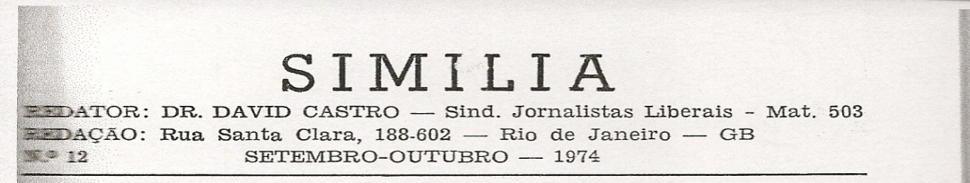
1º Período: Origem e Formação acadêmica
Jornalista

Slide 12
1º Período: Origem e Formação acadêmica
Formou-se em Medicina na Escola de Medicina e Cirurgia do Instituto Hahnemanniano do Brasil no Rio de Janeiro
em 16/12/1938 e em Homeopatia em 31/05/1939.

Slide 13
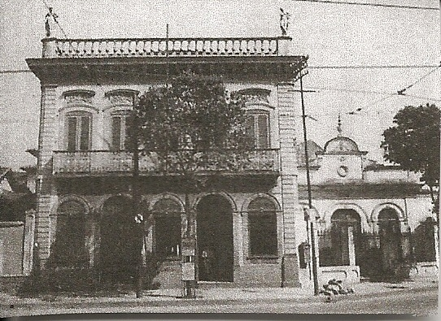
1º Período: Origem e Formação acadêmica

Slide 14
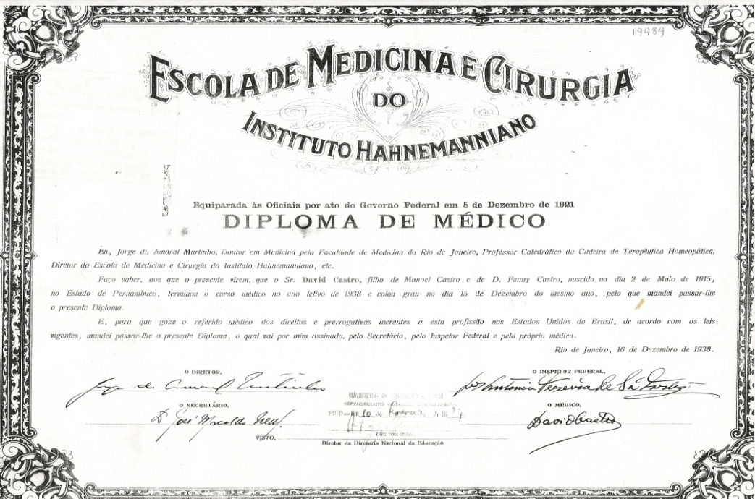
1º Período: Origem e Formação acadêmica

Slide 15
1º Período: Origem e Formação acadêmica
Professores:
Sylvio Braga e Costa – Matéria Médica Homeopática (1900 – 1962)
Jorge do Amaral Murtinho – Terapêutica Homeopática e Diretor
José Emgydio Rodrigues Galhardo - Matéria Médica Homeopática (1876/1942)
Mario de Magalhães Pêcego - Matéria Médica Homeopática
Tullio de Sabóia Chaves – Clinica Médica Homeopática
Alberto Soares de Meirelles – Clinica Médica Homeopática
Kamil Curi – Terapêutica Clínica Homeopática

Slide 16
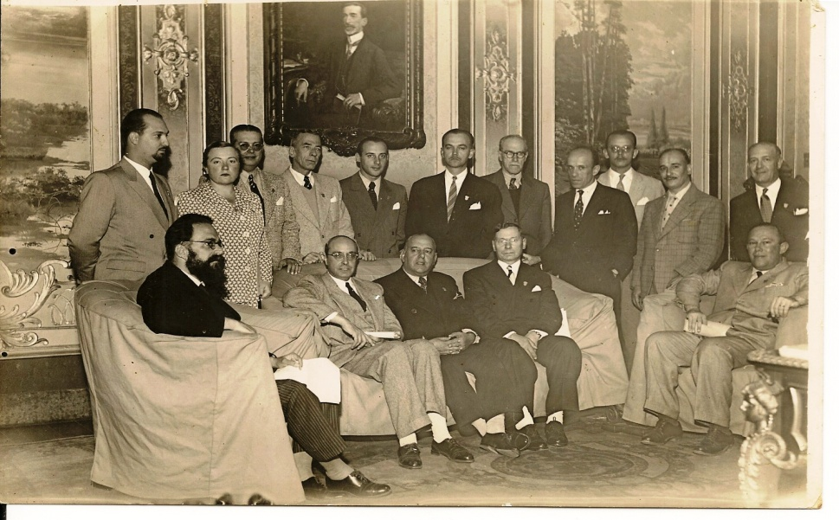
1º Período: Origem e Formação acadêmica
David Castro

Slide 17
2º - Período:
Propagação do Saber Homeopático no Sul

Slide 18
2º Período: Propagação do Saber Homeopático no Sul
Após se formar, mudou-se para Porto Alegre.
Em 17/04/1941, foi fundada a Liga Homeopática do Rio Grande do Sul (LHRS).
Dr. David Castro foi seu diretor de propaganda no período de 1941 a 1955.

Slide 19
2º Período: Propagação do Saber Homeopático no Sul
Até os anos 40 a homeopatia brasileira já havia sofrido repetidas derrotas no plano acadêmico, entre elas:
1924 a exigência que a Escola Homeopática do IHB (criado em 1843 por Benoit Mure) tenha seu nome trocado para Escola de Medicina e Cirurgia, tornando-se uma escola médica “oficial”.
1932 o ensino da homeopatia tornou-se optativo nas faculdades.

Slide 20
2º Período: Propagação do Saber Homeopático no Sul
Pouquíssimos médicos se declaravam homeopatas.
Os alopatas não mais atacavam a Homeopatia.
“A conspiração do silêncio”

Slide 21
2º Período: Propagação do Saber Homeopático no Sul
Estratégia para vencer “A conspiração do silêncio”
(David Castro, Revista de Homeopatia nº 3 de Abril de 1943)
Participação em todos os congressos médicos de nossas respectivas localidades, discutindo e apresentando teses;
Adesão a Academias e Associações científicas, participando de seus trabalhos e fazendo comunicações sobre os trabalhos de cada um;
Realizações nesses meios de Conferências e exposições teóricas;
Colaboração em todos os jornais e revistas científicas;
Colocar como objetivo máximo do trabalho pela Homeopatia conseguir que as faculdades de medicina admitam, ainda que facultativamente, o ensino das teorias e da prática homeopática.

Slide 22
2º Período: Propagação do Saber Homeopático no Sul
Passou a apresentar programas a Rádio Farroupilha.
Escreveu regularmente crônicas homeopáticas nos diários locais:
Gotas Homeopáticas na Folha da Tarde
Pílulas Homeopáticas no Diário de Notícias
Coluna Homeopática no Correio do Povo.

Slide 23
2º Período: Propagação do Saber Homeopático no Sul
A partir da doação de um terreno, começa a construção dos três dispensários homeopáticos fundados em Porto Alegre.
Foram considerados de utilidade pública, tanto a nível Federal, quanto Estadual e Municipal.

Slide 24
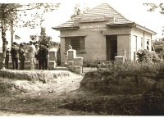
2º Período: Propagação do Saber Homeopático no Sul
Nº 1 no Passo da Mangueira em 1942
Até 02/1943 havia matriculado 539 doentes e atendido 816 consultas (282 crianças/534 adultos)

Slide 25
2º Período: Propagação do Saber Homeopático no Sul
Nº 2, em Navegantes de 1944 até 07/1947 atendeu:
1428 pacientes
4201 consultas
2634 crianças
1567 adultos
Boletim de Homeopatia nº 25 a 28 de Novembro a Fevereiro de 1947

Slide 26
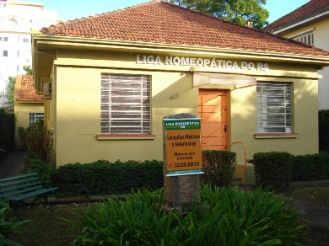
2º Período: Propagação do Saber Homeopático no Sul
Nº 3 em Menino Deus, criado em 1952, até hoje sede da LHRS.

Slide 27
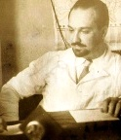
2º Período: Propagação do Saber Homeopático no Sul

Slide 28
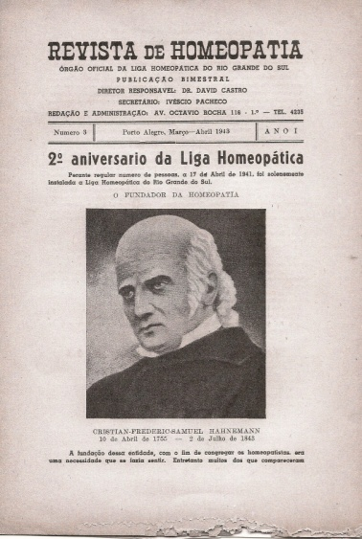
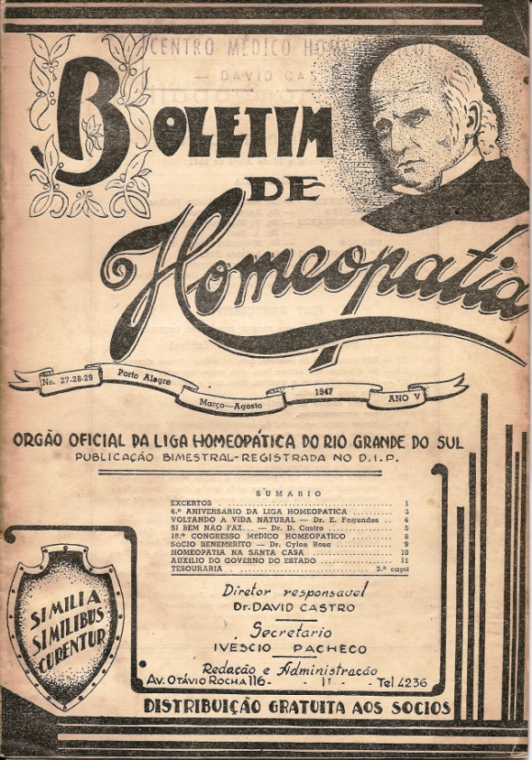
2º Período: Propagação do Saber Homeopático no Sul
1941 a 1944
1944 a 1963

Slide 29
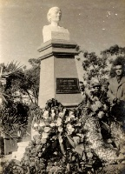
2º Período: Propagação do Saber Homeopático no Sul
No centenário da morte de Hahnemann em 1943, foi inaugurado no Parque Farroupilha, o primeiro monumento público a Homeopatia na América do Sul.

Slide 30
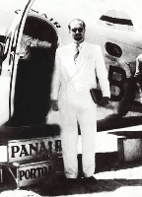
2º Período: Propagação do Saber Homeopático no Sul
Presidiu o 1º Congresso Sul Americano de Homeopatia em 1944, Porto Alegre , com apoio do governo do Estado.

Slide 31
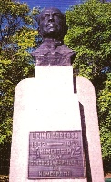
2º Período: Propagação do Saber Homeopático no Sul
Presidiu o 4º Congresso Brasileiro de Homeopatia em 1952 e o 1º Congresso Mundial, em 1954.
Licínio Cardoso, gaúcho, fundador do Hospital e da Faculdade Hahnemanniana no Rio de Janeiro.

Slide 32
3º- Período:
Retorno ao Rio de Janeiro

Slide 33
3º Período: Retorno ao
Rio de Janeiro
Em 1955 vai trabalhar como assistente de Matéria Médica Homeopática na Escola de Medicina e Cirurgia do RJ.

Slide 34
3º Período: Retorno ao
Rio de Janeiro
Em 1958 presta concurso para livre docência e passa a exercer a função de Professor Adjunto de Clinica Médica Homeopática na mesma instituição.

Slide 35
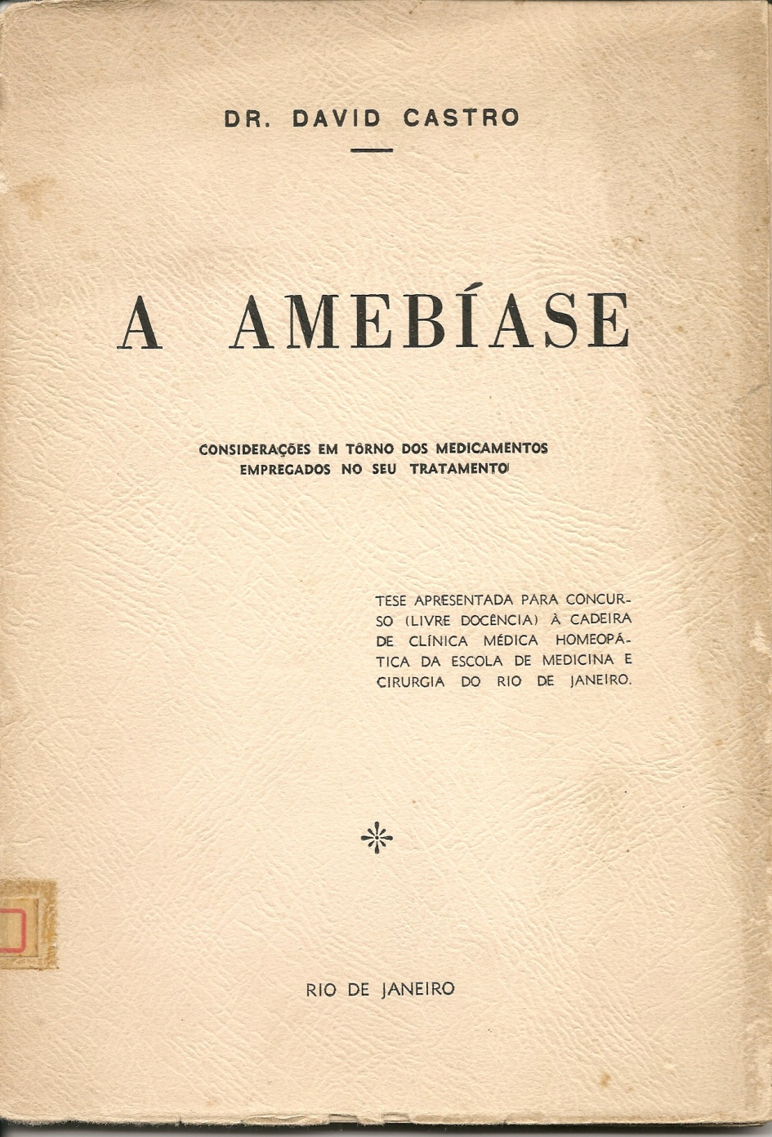
3º Período: Retorno ao
Rio de Janeiro

Slide 36
3º Período: Retorno ao
Rio de Janeiro
Em 19xx presta concurso para livre docência e passa a exercer também a função de Professor Adjunto de Terapêutica Homeopática.

Slide 37
3º Período: Retorno ao
Rio de Janeiro
Ver ano Amigadalas

Slide 38
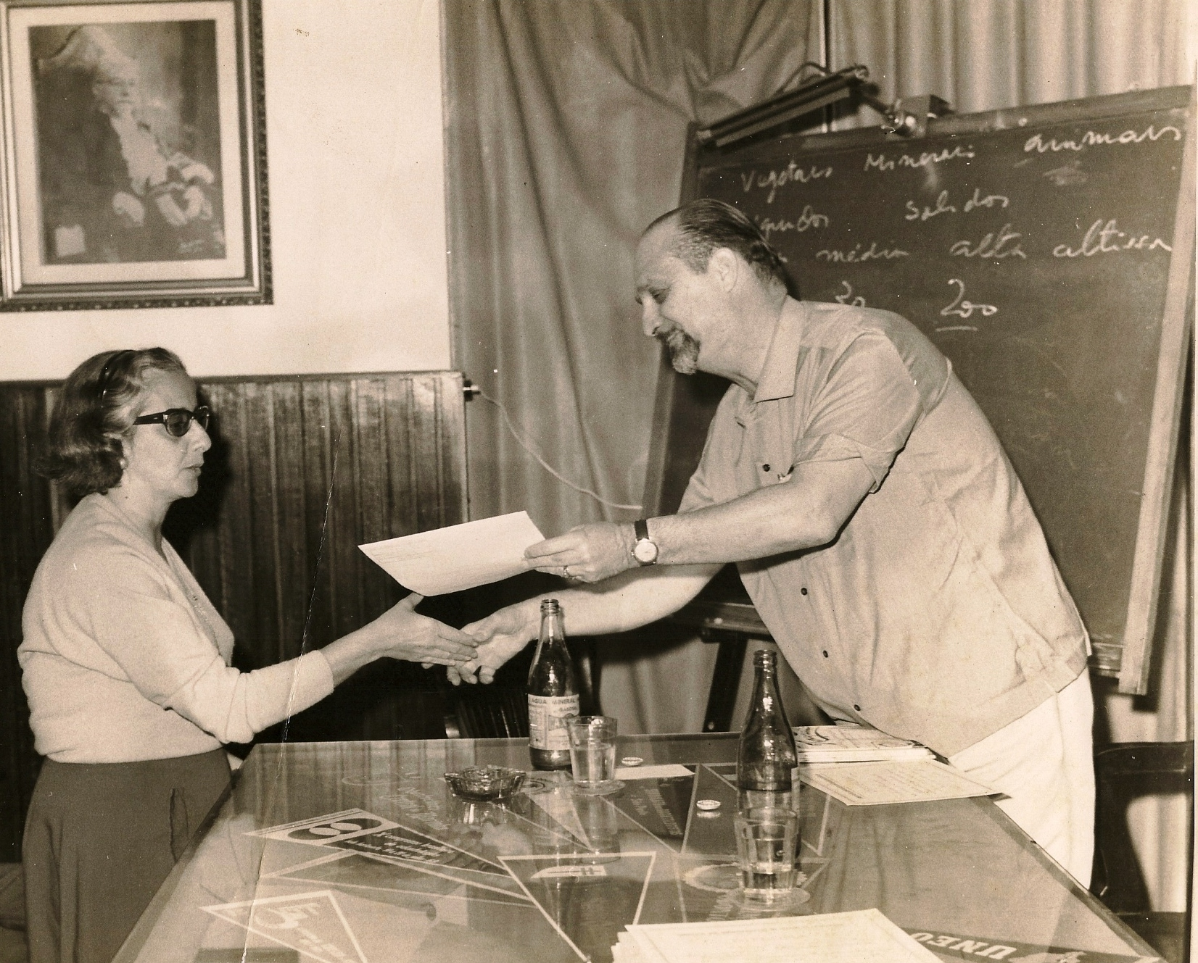
3º Período: Retorno ao
Rio de Janeiro

Slide 39
3º Período: Retorno ao
Rio de Janeiro
Publicava crônicas dominicais nos jornais do Rio de Janeiro entre eles o Correio da Manhã.

Slide 40
4º Período:
Sua Influência na Homeopatia de SP

Slide 41
4º Período: Sua influência na Homeopatia de São Paulo
Em 1961, apesar de residir no Rio de Janeiro, aceita a indicação para a Presidência da Associação Paulista de Homeopatia (APH), injetando novo vigor na instituição.

Slide 42
4º Período: Sua influência na Homeopatia de São Paulo
Fundou a Editorial Homeopática Brasileira em 1962, um departamento autônomo da APH e que publicou diversos livros, entre os quais:

Slide 43
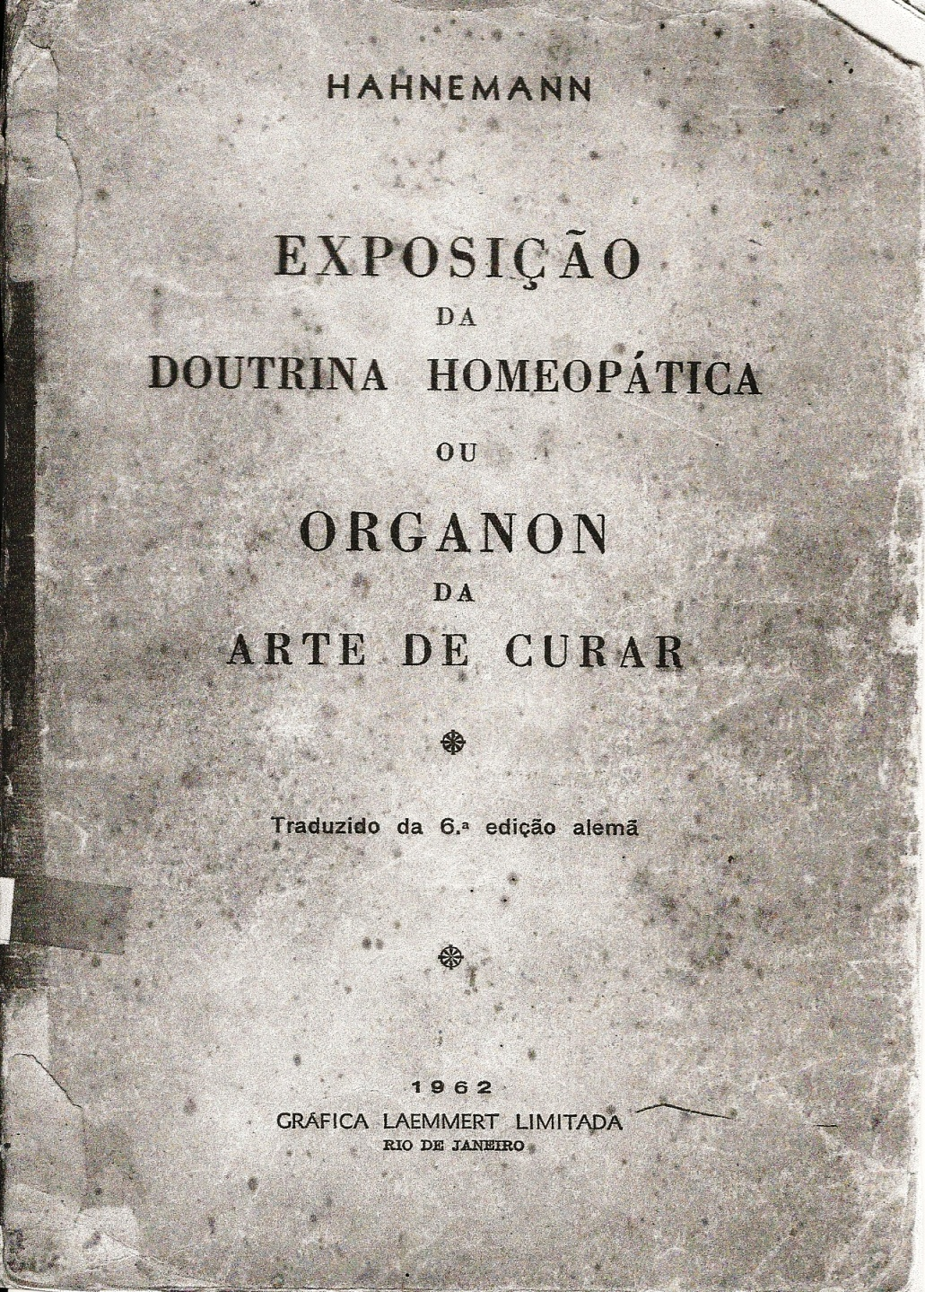
4º Período: Sua influência na Homeopatia de São Paulo
Coordenou junto com Dr. Rezende e Dr. Kamil Curi a 1ª tradução do Organon da Arte de Curar de Samuel Hahnemann, para o português diretamente do alemão.

Slide 44
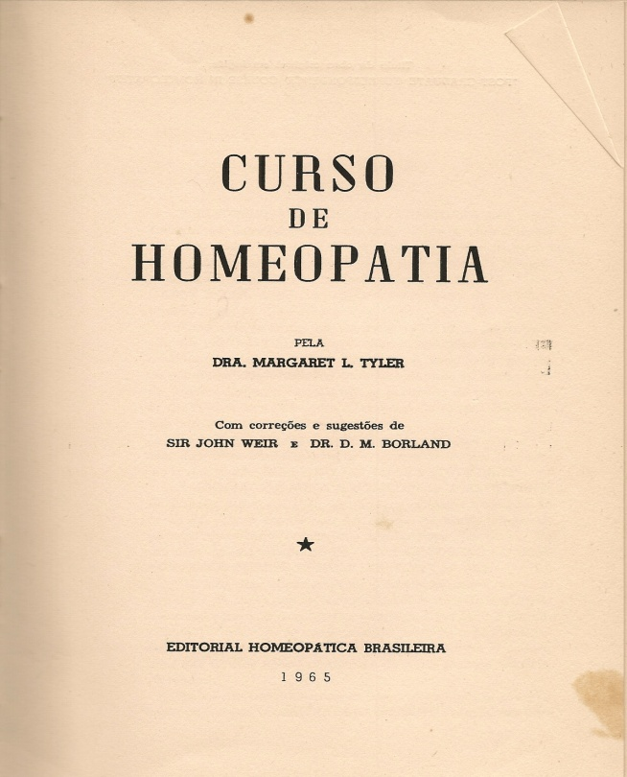
4º Período: Sua influência na Homeopatia de São Paulo

Slide 45
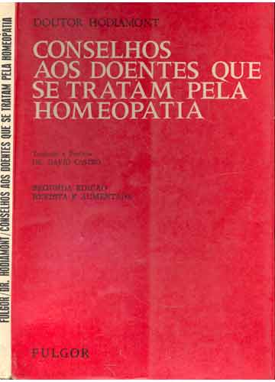
4º Período: Sua influência na Homeopatia de São Paulo

Slide 46

4º Período: Sua influência na Homeopatia de São Paulo

Slide 47
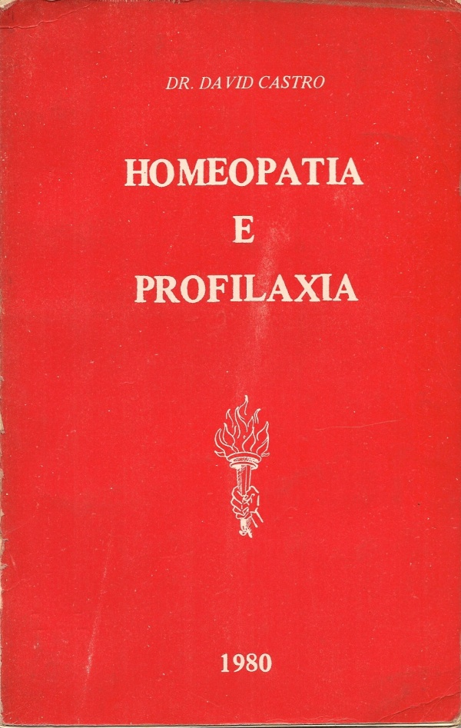
4º Período: Sua influência na Homeopatia de São Paulo

Slide 48
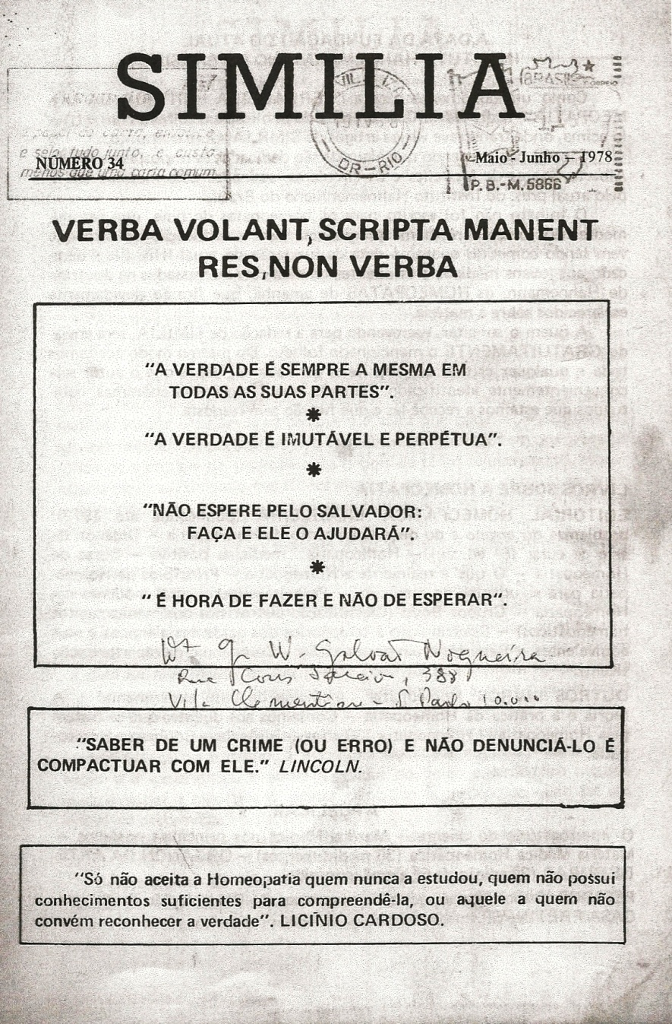
4º Período: Sua influência na Homeopatia de São Paulo
Em 1963 começou a publicar a revista Similia até o ano de 1980.
Após esta data a revista continuou a ser publicada pelo GEHSP até os dias de
hoje.
Palavra voa, a escrita permanece, faça não fale

Slide 49
4º Período: Sua influência na Homeopatia de São Paulo
No fim dos anos 60 e inicio dos 70 introduziu em São Paulo, aproximadamente 50 repertórios de Kent, em inglês, pois não eram feitas as repertorizações nesta época, salvo por raros médicos entre eles Dr. Rupert Pereira, Dr. Kamil Curi e Dr. Rezende Filho.

Slide 50
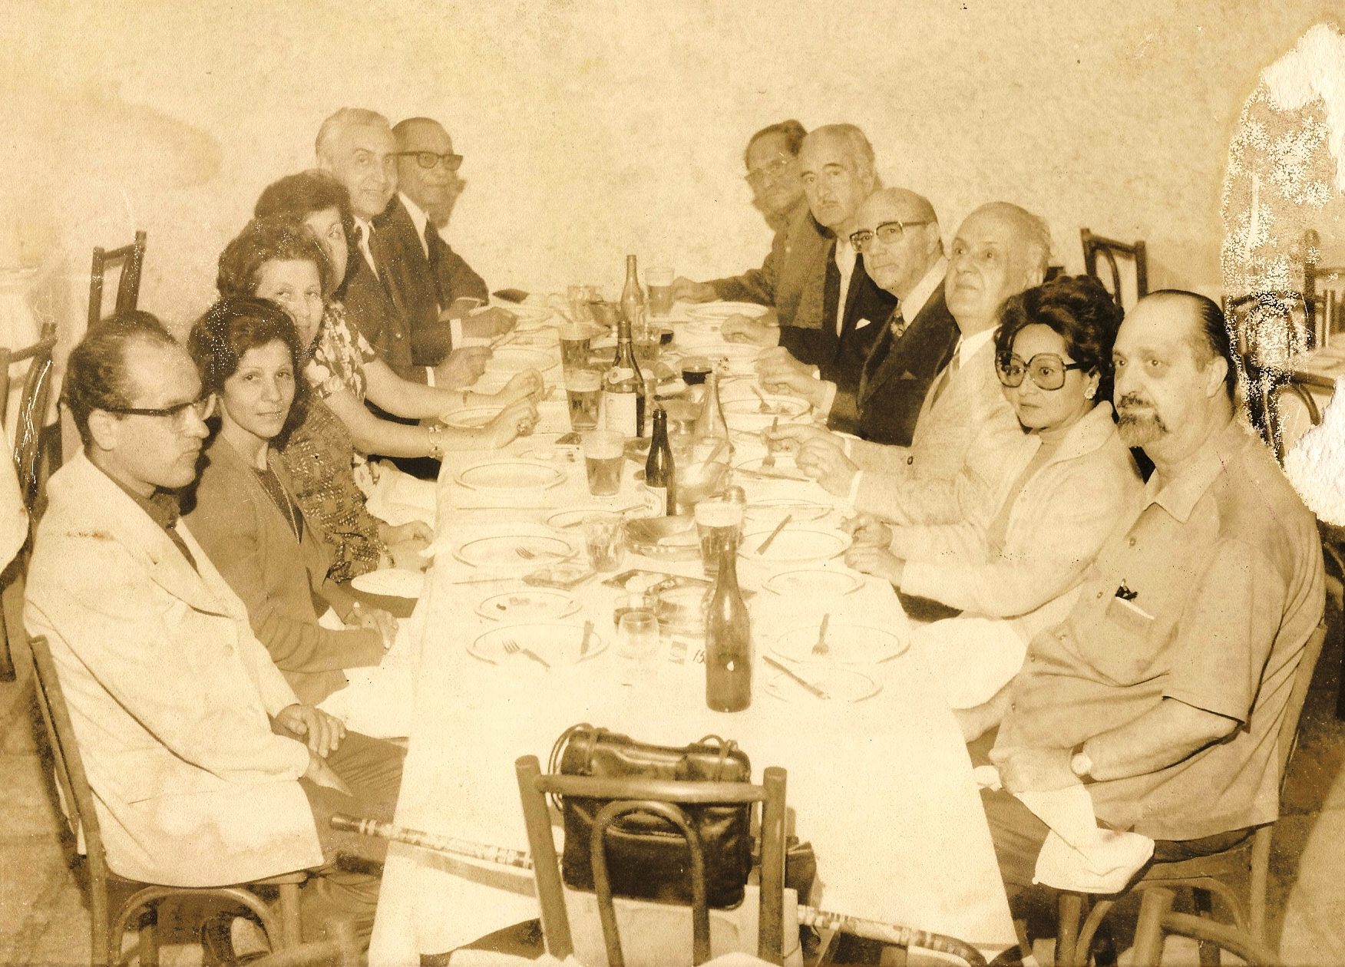
4º Período: Sua influência na Homeopatia de São Paulo
Em 1975 trouxe o Prof. Eizayaga para administrar aulas sobre Repertorização.
Dr. Rezende
Dr. Galvão
Dr. David Castro

Slide 51
4º Período: Sua influência na Homeopatia de São Paulo
Foi coordenador e organizou junto com o Dr. George Washington Galvão Nogueira, a campanha vitoriosa de profilaxia da epidemia de meningite em 1974, na cidade de Guaratinguetá (SP).

Slide 52
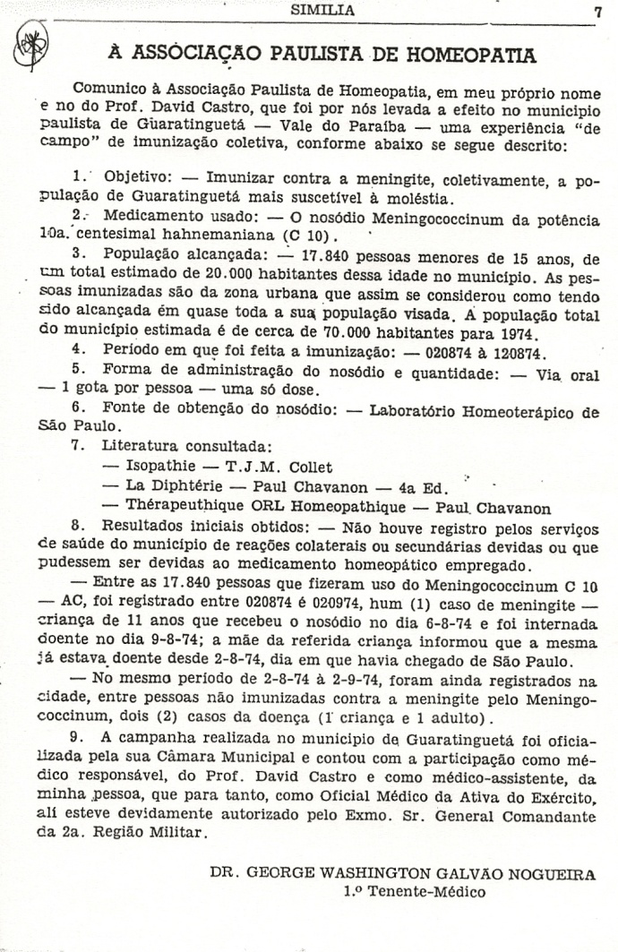
4º Período: Sua influência na Homeopatia de São Paulo

Slide 53
4º Período: Sua influência na Homeopatia de São Paulo
Em 1976 junto com Dr. Galvão, Dr. Edson Barros e Dra Luiza Melkenian criam o Grupo de Estudos Homeopáticos de São Paulo Benoit Mure e um pronto atendimento ambulatorial na Rua Maria Figueiredo no bairro do Paraíso em São Paulo.

Slide 54
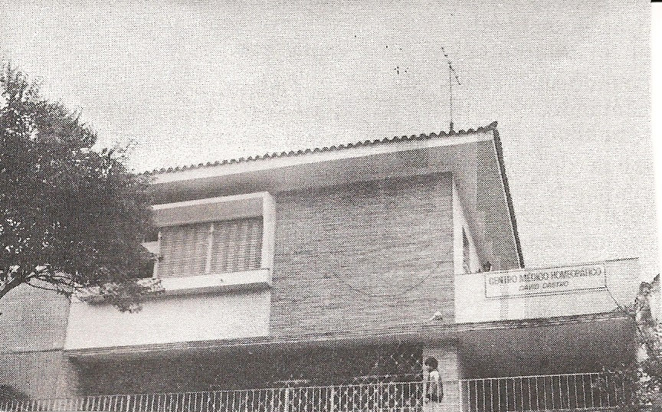
4º Período: Sua influência na Homeopatia de São Paulo

Slide 55
5º Período:
Sua Influência na Homeopatia do Brasil e do Mundo

Slide 56
5º Período: Sua influência na Homeopatia do Brasil e do Mundo
Em 1959, no 7º Congresso Brasileiro de Homeopatia, junto com a LHRS, sugere a criação do Dia da Homeopatia no Brasil
(21/11, chegada de Benoit Mure).
Foi aprovada por unanimidade.

Slide 57
5º Período: Sua influência na Homeopatia do Brasil e do Mundo
Como Vice Presidente para o Brasil da Liga Médica Homeopática Internacional (1961 a 1975) participa de diversos congressos internacionais representando inclusive o Ministério da Saúde, divulgando a homeopatia brasileira pelo mundo.

Slide 58
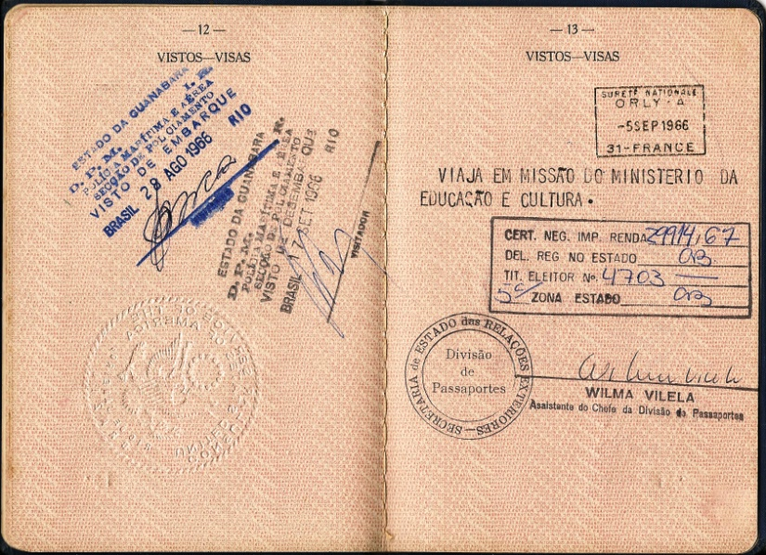
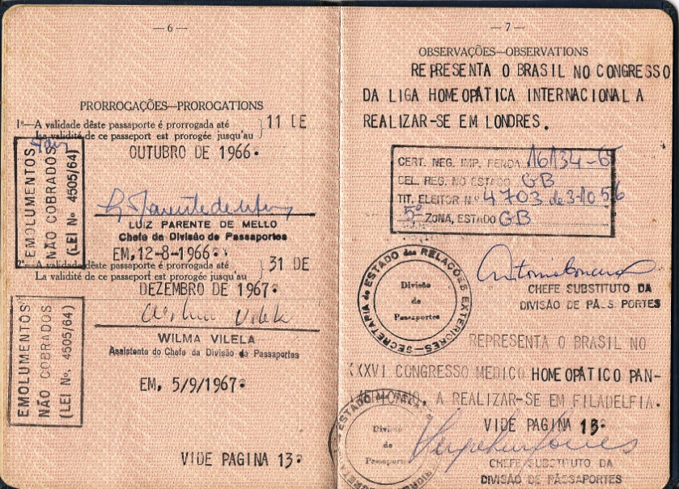
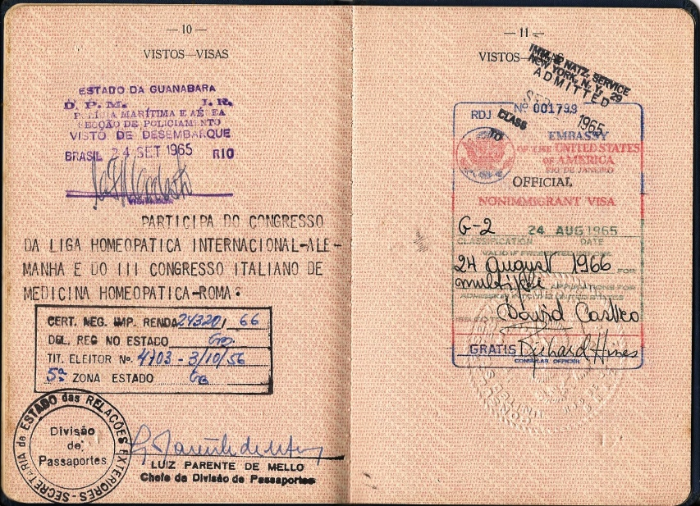
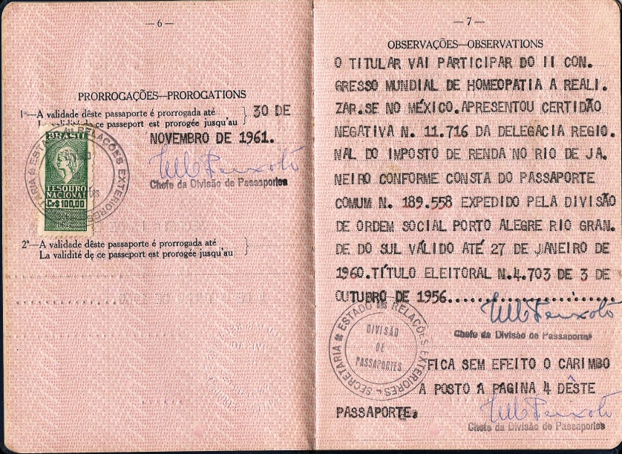
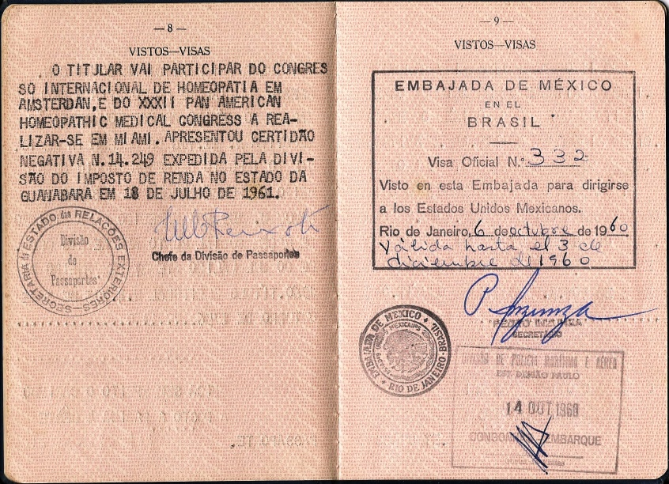
5º Período: Sua influência na Homeopatia do Brasil e do Mundo

Slide 59
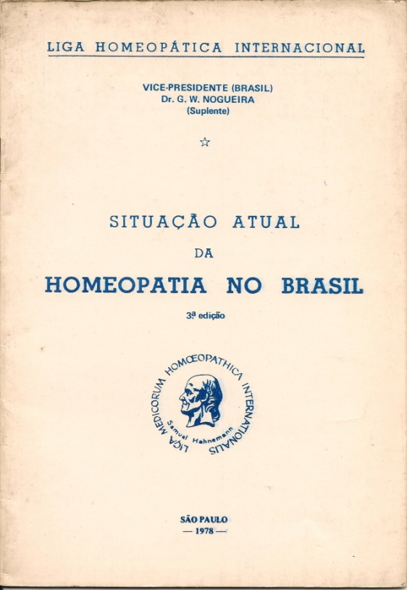
5º Período: Sua influência na Homeopatia do Brasil e do Mundo
Em 79 renuncia a favor do Dr.George Washington Galvão Nogueira, seu suplente.

Slide 60
5º Período: Sua influência na Homeopatia do Brasil e do Mundo
Implantação de monumentos:
São Paulo: Hahnemann no Largo do Arouche em 1962
Seabra, Murtinho Nobre e Militão Pacheco na Praça Marechal Teodoro em 1968
Rua Hahnemann no bairro do Pari
Rio de Janeiro: Hahnemann, na Praia do Botafogo
Saturnino Soares de Meirelles na Praça da Cruz Vermelha
5 Homeopatas na Praça Tobias Barreto
Recife: Sabino Pinho, introdutor da Homeopatia no nordeste em 1973, na Praça 13 de Maio.

Slide 61
5º Período: Sua influência na Homeopatia do Brasil e do Mundo
Na década de 70 iniciou uma viagem ao Norte e Nordeste, para divulgar a Homeopatia, entregar livros ás bibliotecas de faculdades de medicina, farmácia, veterinária e odontologia, dar palestras para médicos e estudantes.
Acreditava que a interiorização da Homeopatia fazia-se urgente, devido ao grande aumento de escolas médicas sem o conhecimento da especialidade homeopática!

Slide 62
5º Período: Sua influência na Homeopatia do Brasil e do Mundo
No mesmo sentido se empenhou em visitar todas as farmácias homeopáticas da América Latina e Europa e percebeu que não faziam o medicamento segundo Hahnemann.
Em 1976 - 1ºed. da Farmacopéia Homeopática Brasileira.
Em 1977 propôs a criação do Ano da Farmácia Homeopática no Brasil, para que neste ano fossem tratados todos os assuntos pertinentes a matéria, com a adoção da Farmacopéia por todas as farmácias nacionais (cerca de 35) e orientação para as farmácias que não tinham este conhecimento.
Afinal de que adianta o esforço médico se a medicação prescrita não tiver sido bem preparada?

Slide 63
5º Período: Sua influência na Homeopatia do Brasil e do Mundo
Em 19/05/1977 aposentou-se por tempo de serviço na Escola de Medicina e Cirurgia do Rio de Janeiro, porém continuou exercendo a função de pediatra no INPS.

Slide 64
5º Período: Sua influência na Homeopatia do Brasil e do Mundo
Em 05/07/1980, reunido a Rua Olavo Egidio, 379, no bairro de Santana, Zona Norte de São Paulo, os doutores Artur de Almeida Rezende Filho, Abraão Brickmann, entre outros, inauguraram a Farmácia Homeopática “Bento Mure”, tendo como lema a produção de medicamentos homeopáticos dentro dos padrões rígidos, estabelecidos por Hahnemann.

Slide 65
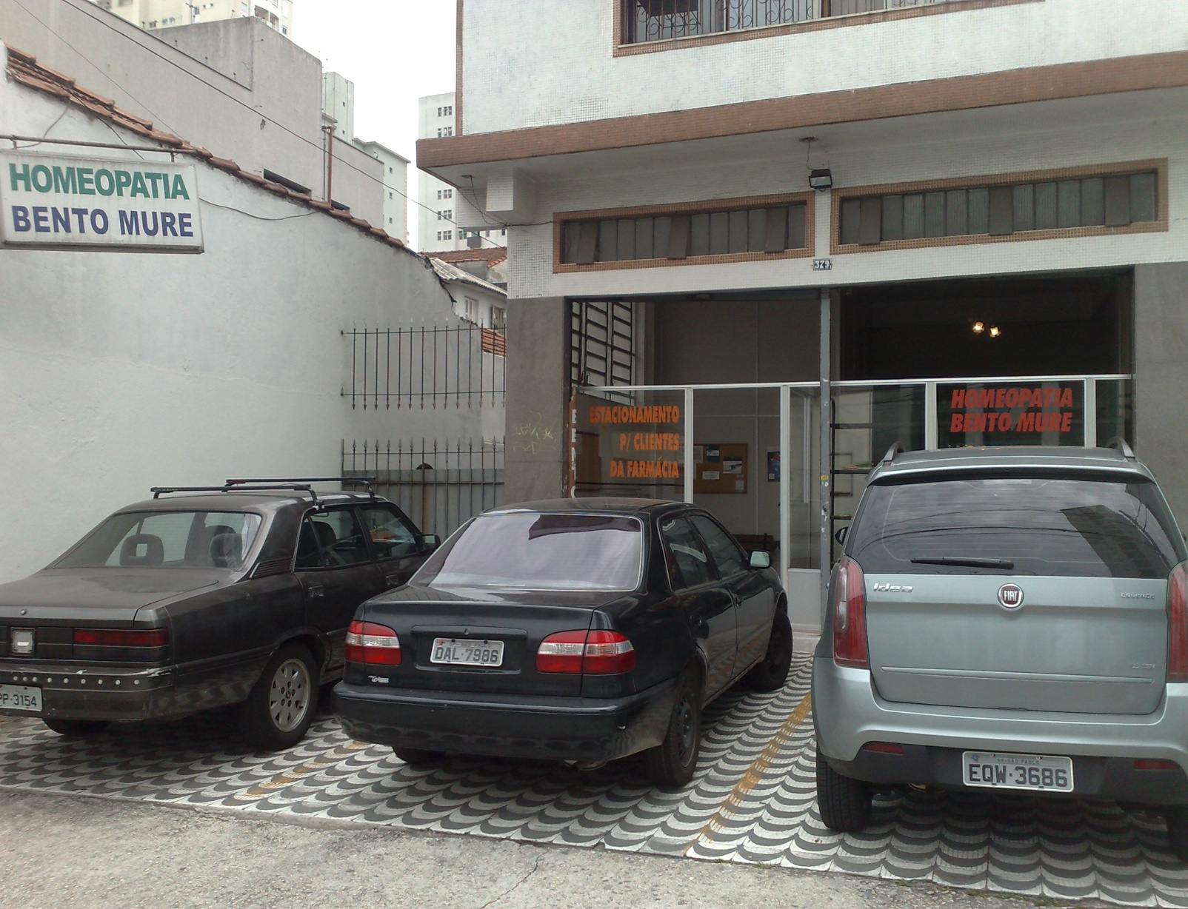
5º Período: Sua influência na Homeopatia do Brasil e do Mundo

Slide 66
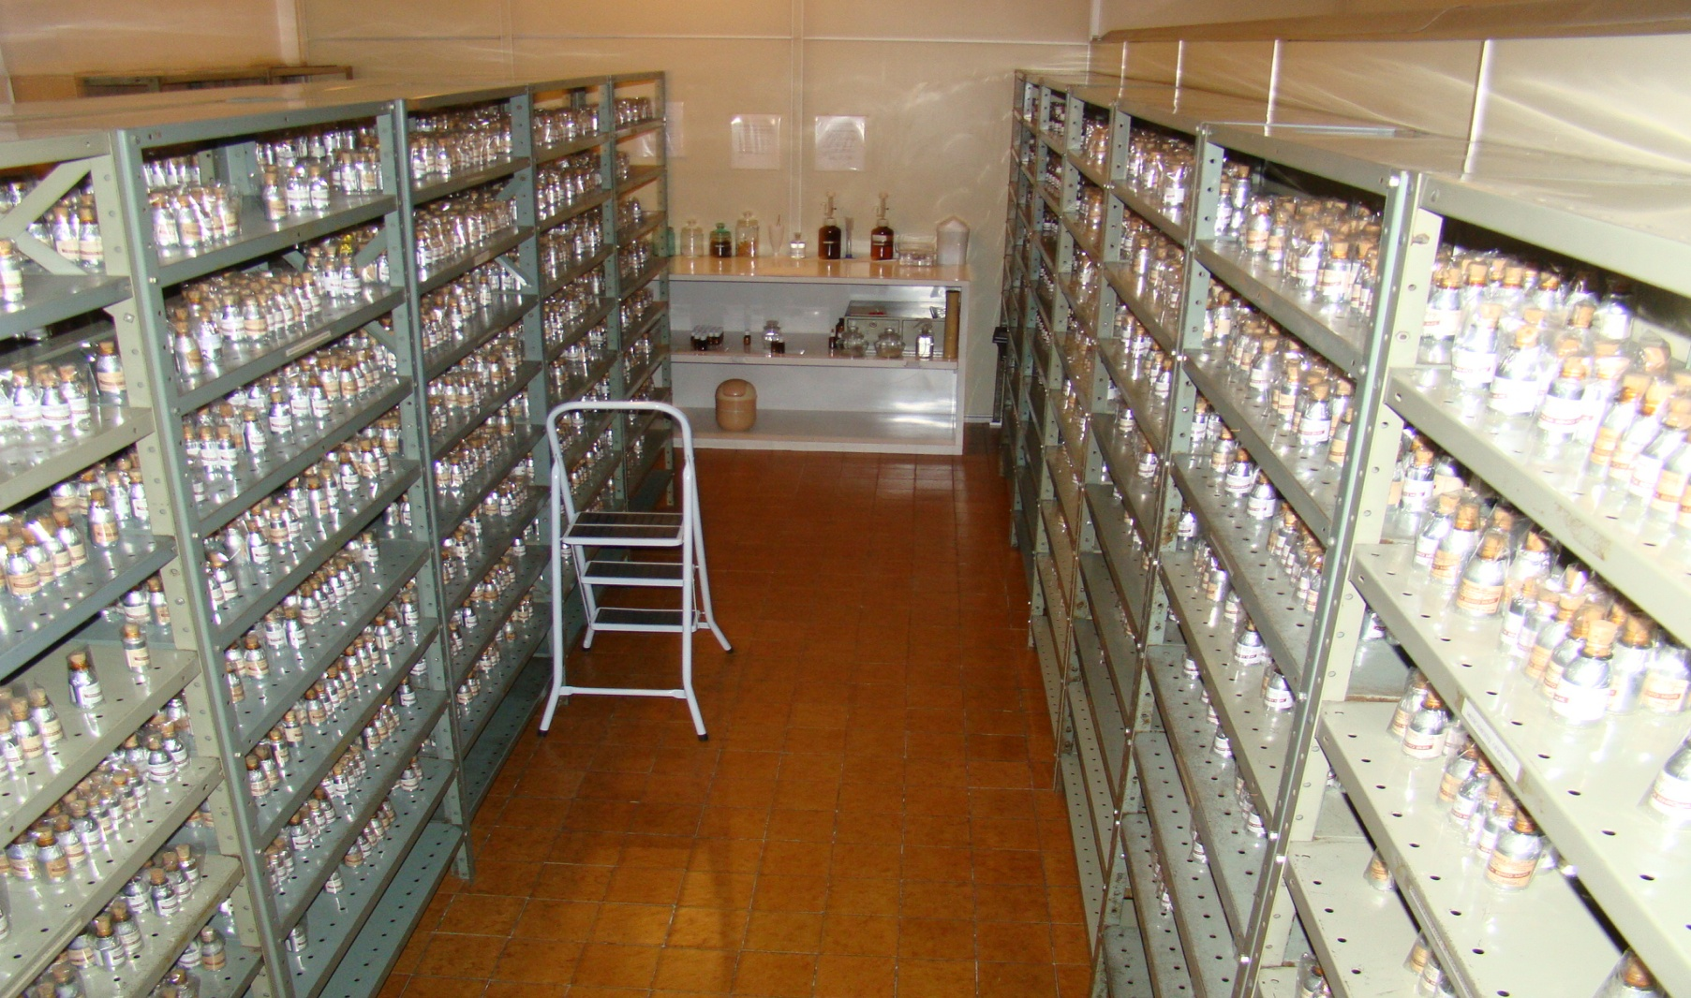
5º Período: Sua influência na Homeopatia do Brasil e do Mundo

Slide 67
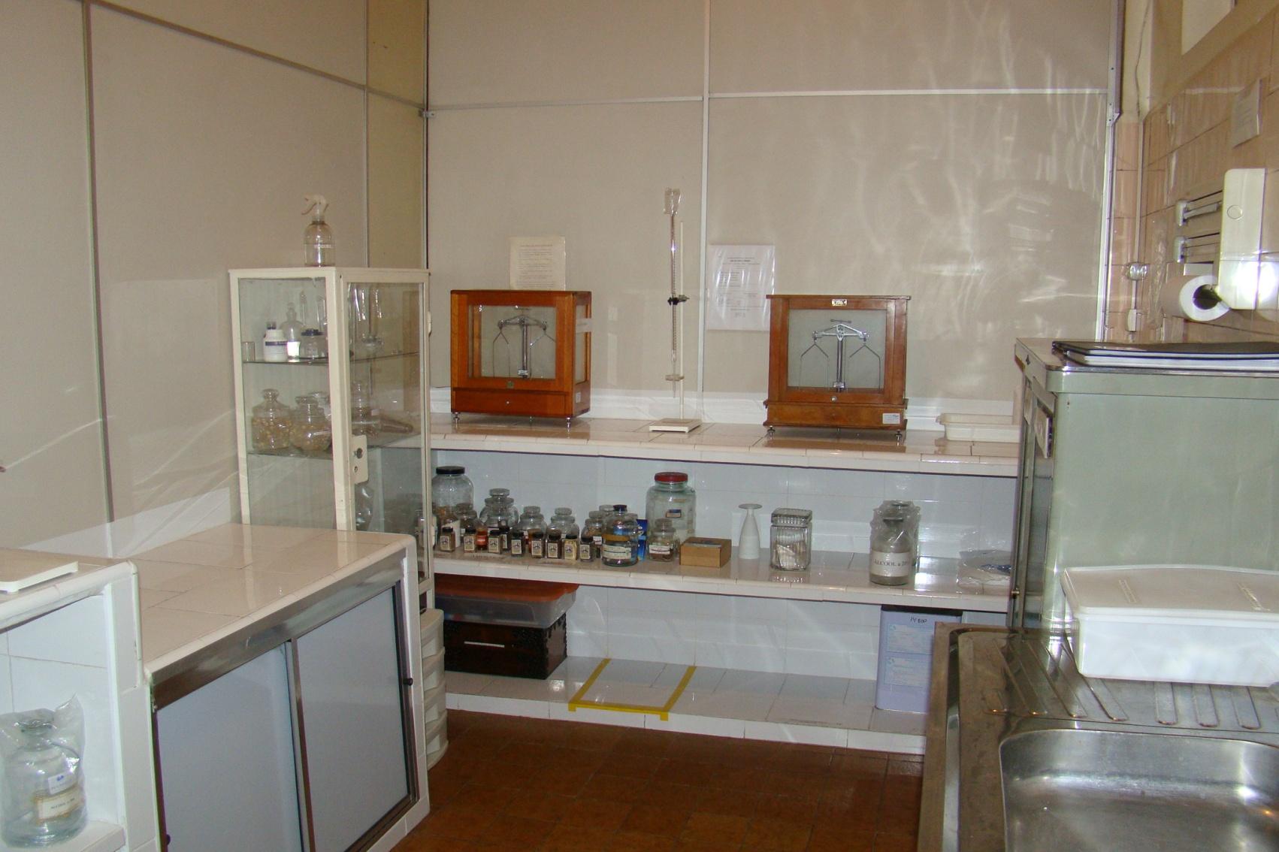
5º Período: Sua influência na Homeopatia do Brasil e do Mundo

Slide 68
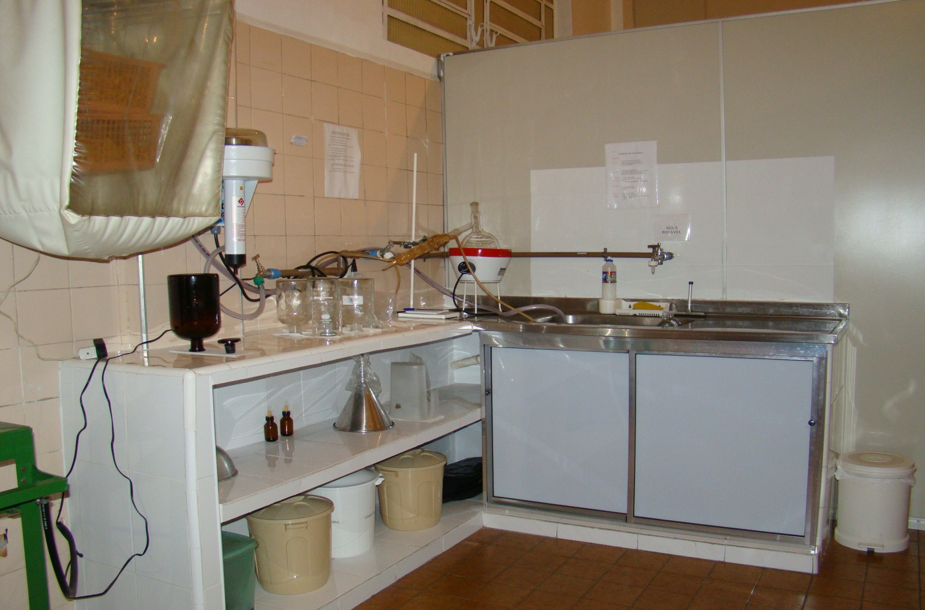
5º Período: Sua influência na Homeopatia do Brasil e do Mundo

Slide 69
5º Período: Sua influência na Homeopatia do Brasil e do Mundo
Portador de Diabete veio a falecer em 05/10/80 no Rio de Janeiro, em decorrência da doença e suas complicações.

Slide 70
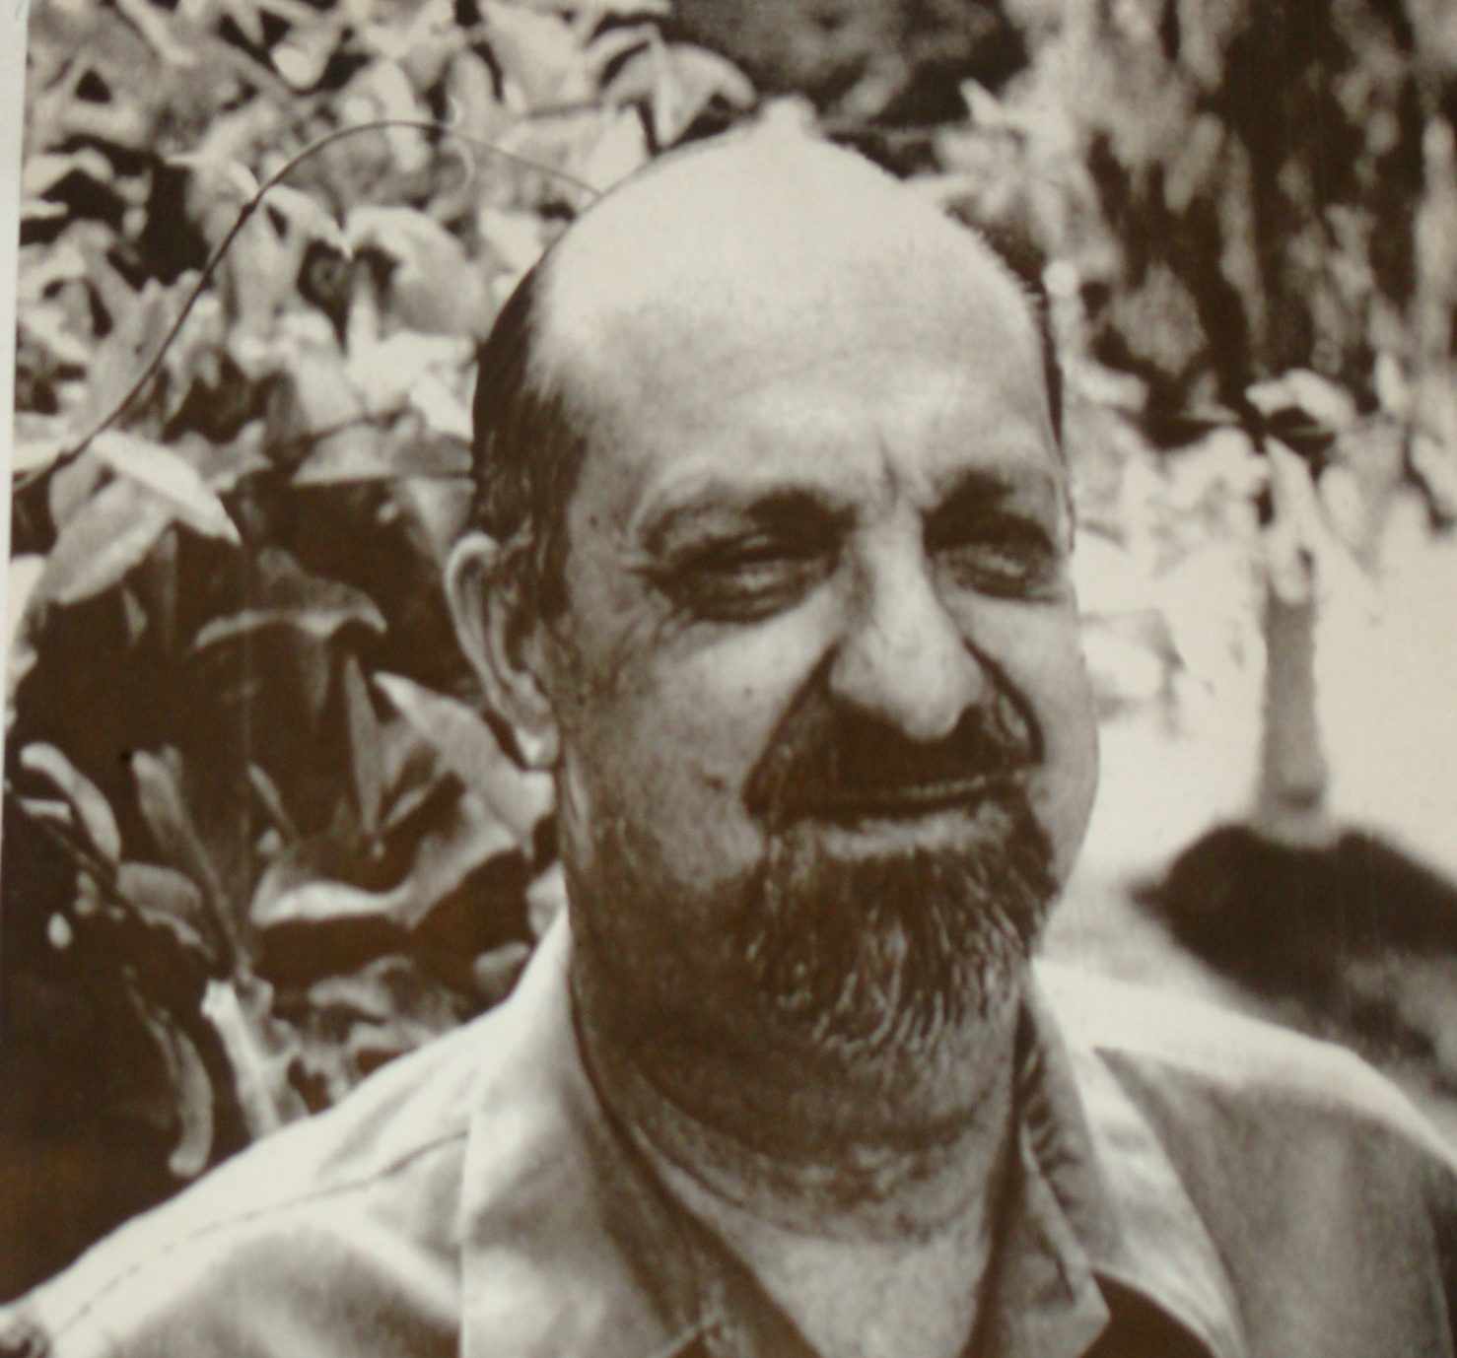

Slide 71
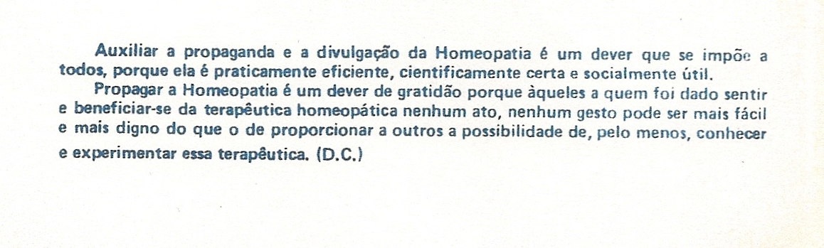
Comentários Finais

Slide 72

Agradecimentos
Farmácia Homeopática Bento Mure
Grupo de Estudos Homeopáticos de São Paulo Benoit Mure www.gehsp.com.br
Instituto Hahnemanniano George Galvão
www.ihgg.com.br

